Slide 1
LogoType
금융기회 제공을 위한 신용카드 매출 예측모델
산업경영공학과 201603270 조성환
산업경영공학과 201502414 이승규
산업경영공학과 201802539 이서영
산업경영공학과 201703565 최우연

Slide 2
목차
01
연구배경
05
EDA
06
분석 & 예측 기법
02
연구 주제 및 목표
07
Association Rule
03
데이터 선정
08
Decision Tree
04
데이터 전처리
09
시계열 분석

Slide 3
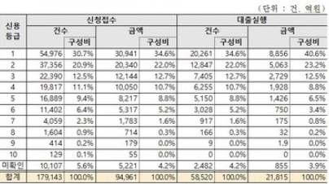
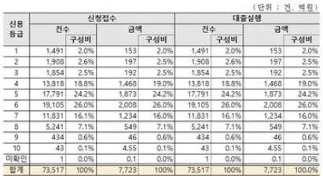
연구배경
<올해 2∼5월 코로나19 피해 소상공인에 제공된 '코로나19 경영안정자금'의 신용등급별 대출액 현황>
대리대출 신용등급별
직접대출 신용등급별
신용등급이 1등급인 소상공인에 8856억원(40.6%)으로 가장 많이 제공
이에 비해 신용등급 7∼10등급 소상공인에 대출된 금액은 208억9000만원으로 전체의 1% 수준

Slide 4
연구 주제 및 목표
“
여러 업종의 사업장과 영업장에서 매출에 영향을 주는 요인이
무엇인지 알아보고,
매출 예측 모델을 만들어 신용등급이 낮거나
운영에 어려움을 겪고 있는 업종들에게 보다 더 폭 넓은 금융 기회 제공
“
대략 분기별 2~3달 값을 예측하여 상승 추세가 있을 시 ,
그 상승분에 5%에 해당하는 금액을 대출가능한 금액으로 지정
(100만원 단위로 반올림)

Slide 5

데이터선정
Data set:
: 2016년 06월 01일 ~ 2019년 02월 28일의 거래 데이터
Training data set
: ~2018년 09월 30일
Test data set
: 2018년 10월 01일 ~ 2019년 02월 28일 ( 5개월)
데이터 출처 :
Fintech company ‘FUNDA’ , 기상청

Slide 6
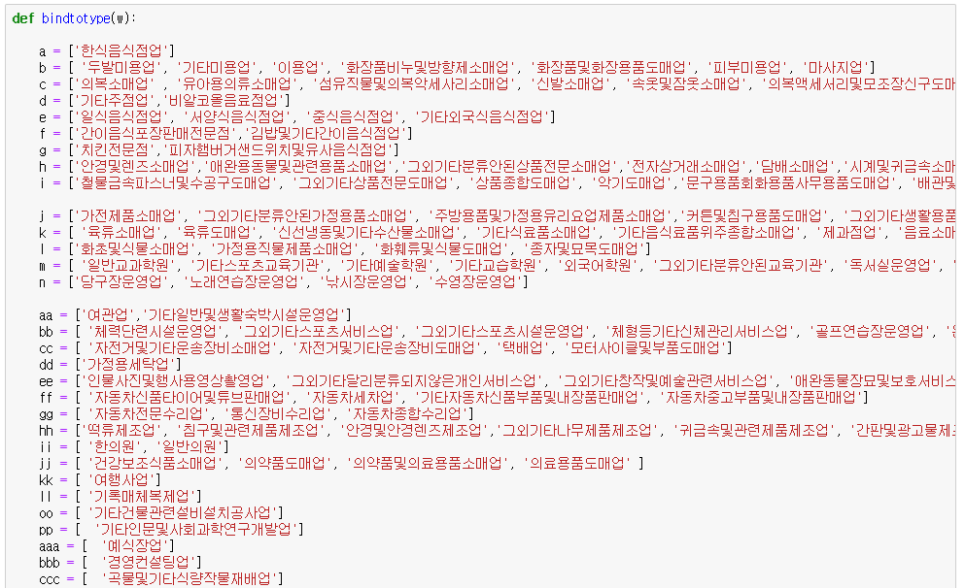
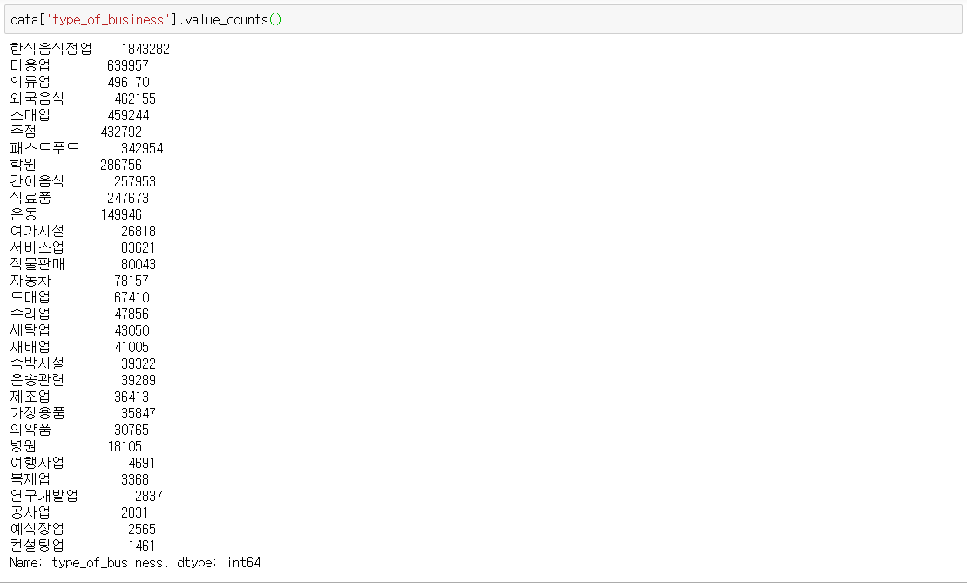
신용카드 매출 데이터 전처리
세분화 되어 있는 업종들을 묶기
One Columns Designed
Notes:
‘type_of_business’에 있는 세분화된 업종들을 24개의 큰 분류로 묶어주었습니다.

Slide 7
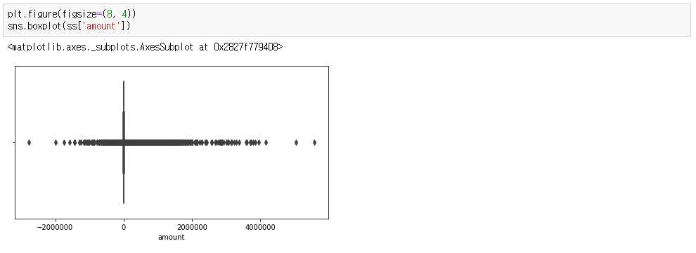
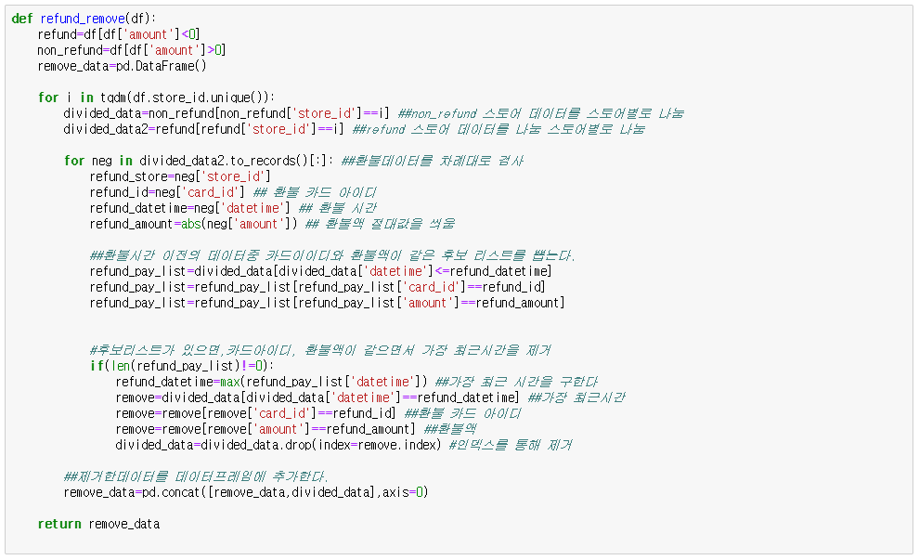
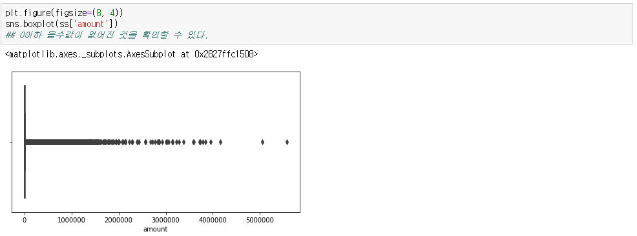
신용카드 매출 데이터 전 처리
환불금액 제거
One Columns Designed
Notes:
매출액에 음수 값이 있는 것을 확인하였는데 이는 환불 금액임을 알 수 있다
따라서 환불금액을 제거하고 그와 금액이 같은 결제 데이터 중에서 가장 최근의 것을 지워주었습니다.

Slide 8
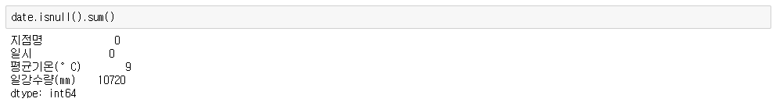
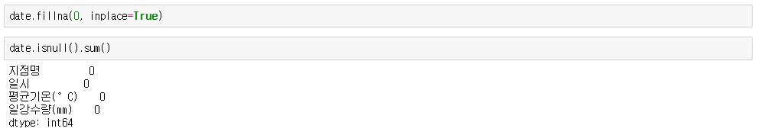

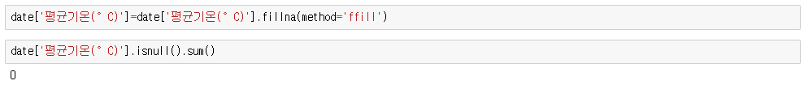
날씨데이터 전처리
결측 값 채우기
One Columns Designed
Notes:
‘평균기온’과 ‘일강수량’ attribute에 결측 값이 존재함을 확인하였습니다.
‘평균기온’ attribute의 NaN값은 그 앞 데이터의 값으로 채워주는 방식인 method=ffill을 이용하여 결측 값을 채워주고 일강수량’의 attribute에서 비가 오지 않은 날의 데이터는 비워져 있으므로 0값으로 채워주었습니다

Slide 9
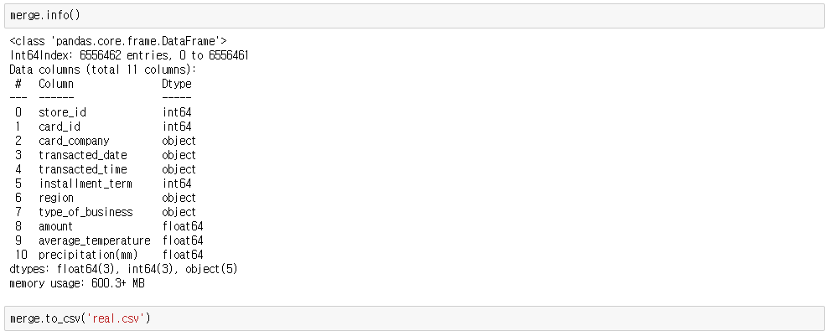
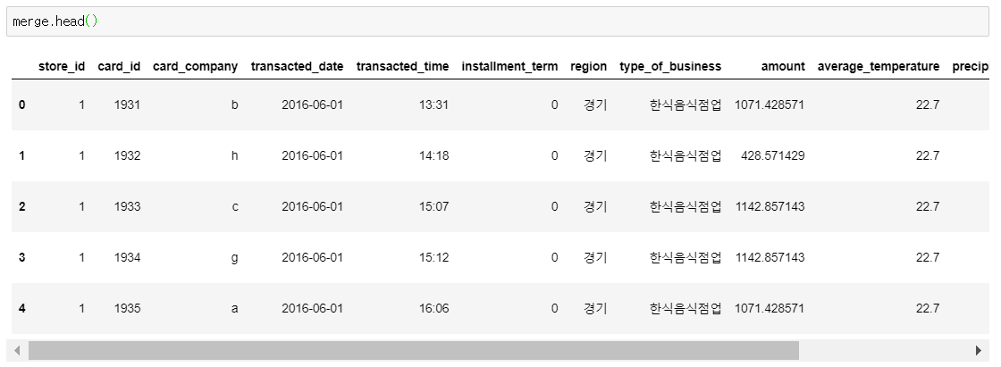
전처리
신용카드 매출 데이터와 날씨데이터 결합
One Columns Designed
Notes:
‘region’을 공통 필드로 두고 왼쪽 데이터 셋을 기준으로 두 데이터 셋을 하나로 합치고 날씨 데이터에 ‘region’ 과 ‘average_temperature’ 가 NaN 값으로 존재하는 것은 삭제해주어 분석에 사용할 최종 데이터를 만들어주었습니다

Slide 10
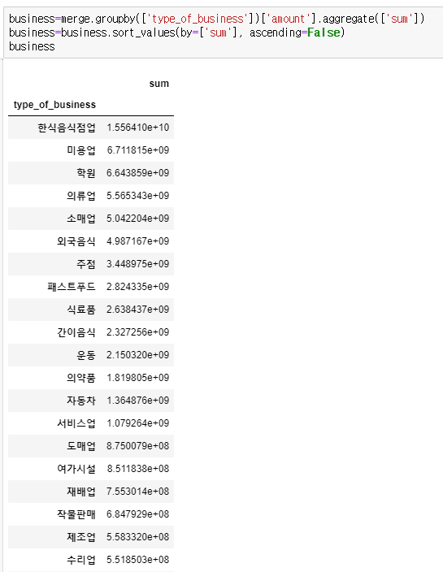
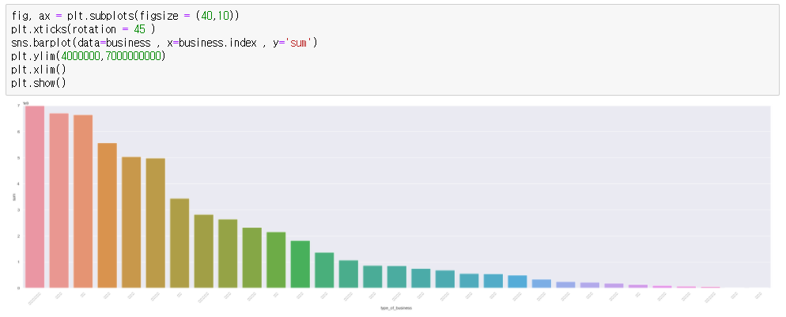
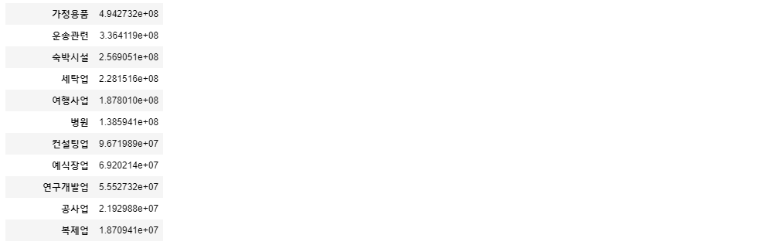
EDA
업종에 따른 매출액 비교
One Columns Designed
X축 : type_of_business(업종), y축 : 매출액
매출액 비교
한식음식점업 > 미용업 > 학원업
Notes:
다음으로는 업종, 지역, 기온, 거래날짜에 따른 매출액 변화를 데이터 시각화로 나타내 알아보았습니다.
먼저, 업종에 따른 매출액을 비교해 보았을때 상위 3개의 업종은 한식 음식점업, 미용업, 학원업 순으로 나타났습니다.

Slide 11
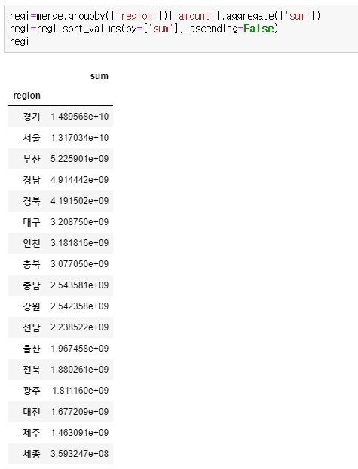
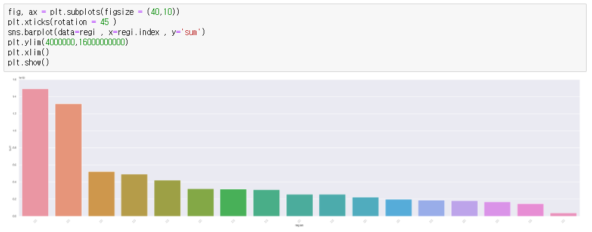
EDA
지역에 따른 매출액 비교
One Columns Designed
X축 : region(지역), y축 : 매출액
매출액 비교
경기 > 서울 > 부산
Notes:
지역에 따른 매출액을 비교해 보았을 때는,
상위 3개의 지역은 경기, 서울, 부산 순으로 나타났습니다.

Slide 12
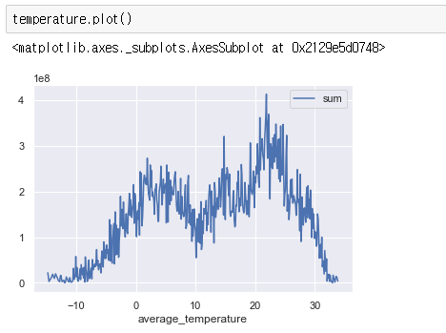
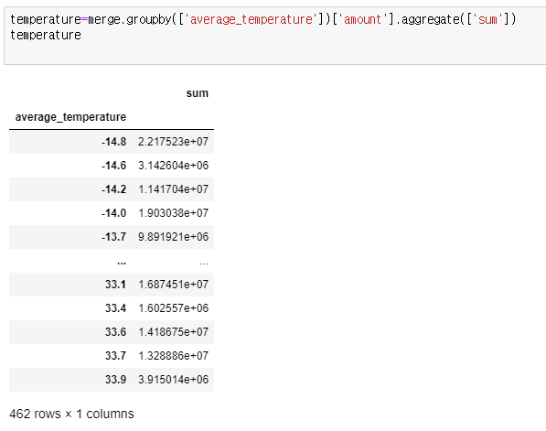
EDA
기온에 따른 매출액 비교
One Columns Designed
X축 : 평균기온, y축 : 매출액
매출액 비교
0 ℃ 부근 : 상승, 10 ℃ 부근 : 하락, 20 ℃ 부근 : 상승
Notes:
다음으로는 기온에 따른 매출액을 살펴보았습니다.
그래프로 관찰한 결과, 0도 부근에서는 상승하는 추세를 보였다가, 20도 부근에서는 하락 추세를 보였으며, 20도 부근에서는 다시 상승하는 추세를 보이고 있습니다.

Slide 13
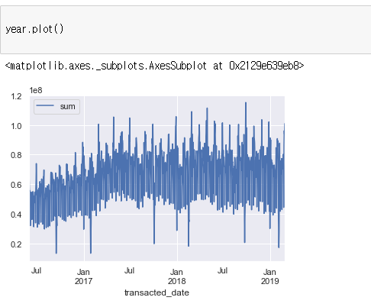
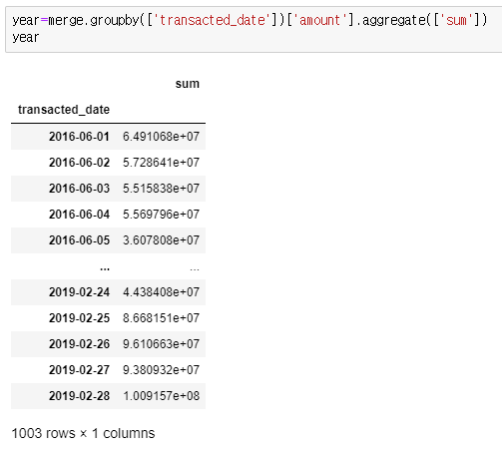
EDA
날짜에 따른 매출액 비교
One Columns Designed
X축 : 거래 날짜, y축 : 매출액
매출액 비교
2017년까지 살짝 상승하는 추세, 그 뒤로 거의 변화 X
Notes:
거래 날짜에 대한 매출액 변화도 그래프로 나타내 보았습니다.
2017년까지 살짝 상승하는 추세를 보이다가 그 이후로는 별 다른 차이가 없음을 알 수 있습니다.

Slide 14
분석 & 예측 기법
01
Association Rule
02
DecisionTree
03
시계열 분석
Holt-Winters 지수평활법
ARIMA 기법
3) 시계열 회귀모형

Slide 15
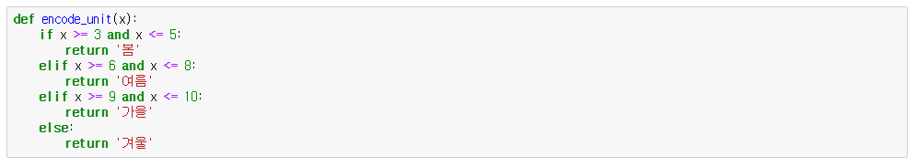
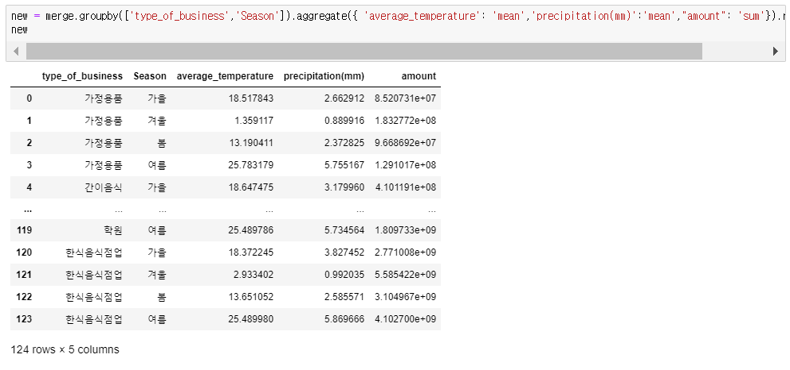
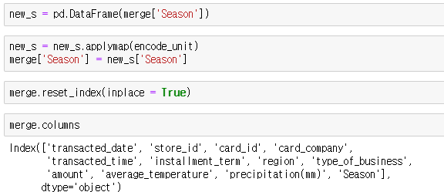
Association Rule
One Columns Designed
3월 ~ 5월 : 봄
6월 ~ 8월 : 여름
9월 ~ 10월 : 가을
11월 ~ 2월 : 겨울
Notes:
다음은 association rule입니다.
기존의 데이터에 거래날짜를 이용하여 계절을 추가해주었습니다
데이터를 업종, 계절, 온도, 강수량, 매출로 groupby 하였습니다.//

Slide 16
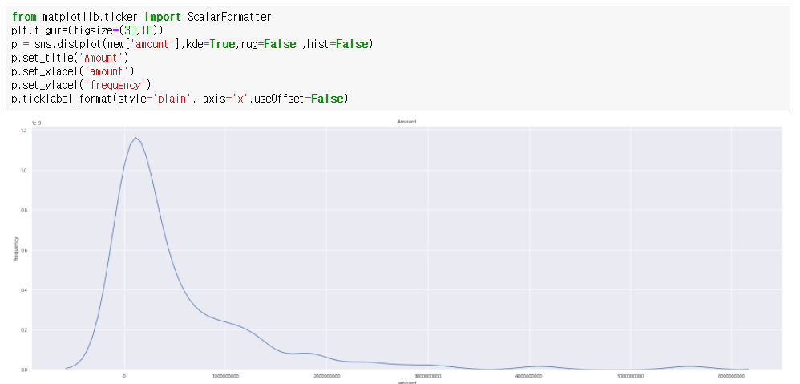
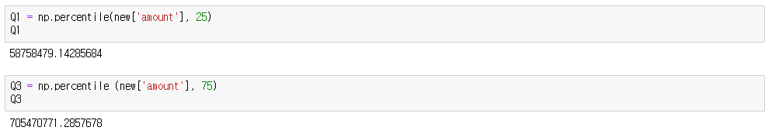
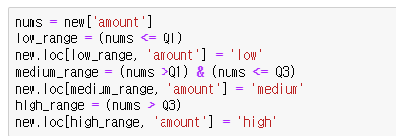
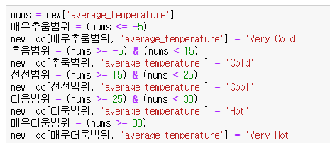
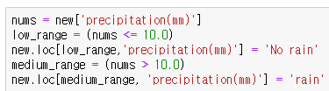
Association Rule
Notes:
저희는 매출액을 범주형으로 전환하기위해, 먼저 분포를 살펴보았고 보다 구체적인 수치로 설정하기위해percentile을 이용하여 25% 이하구간을 Low, 75% 이상구간을 High로 하고, 그 사이는 Medium으로 설정하였습니다.
온도는 사람의 체감기온을 기준으로 very cold , cold, cool, hot, very hot로 나누었고 , 강수량은 비가 오고 오지않고로 나누어 no rain, rain 으로 변환해주었습니다

Slide 17
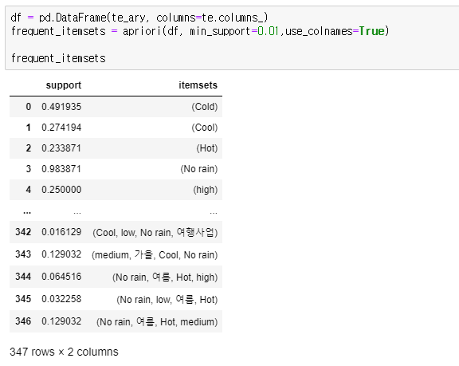
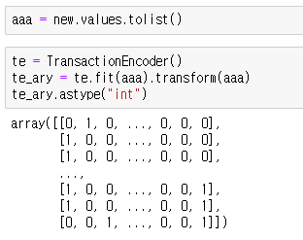
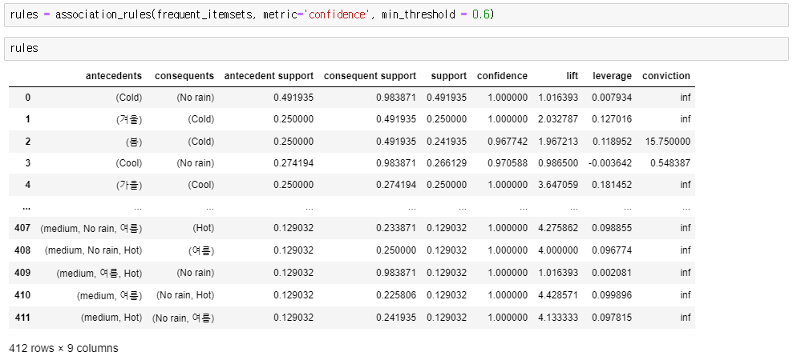
Association Rule
One Columns Designed
Apriori 적용
min_sup = 0.01
min_threshold = 0.6
Notes:
교수님이 말씀해주신대로 support 값을 조정하여 rule의 개수를 줄여보았습니다.
따라서, min_support 0.01, confidence의 minimum threshold 0.6으로 apriori를 적용했습니다.///

Slide 18
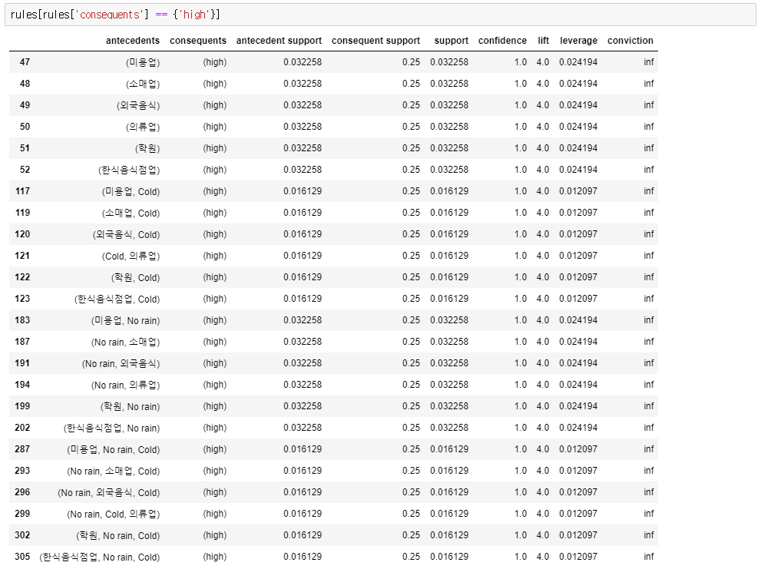
Association Rule
One Columns Designed
Notes:
앞선 조건을 바탕으로 매출액이 high인 rule들을 확인해보았습니다
그 결과 업종은 외국음식, 한국음식점업인 음식 관련 업종, 소매업, 의류업, 학원업과 날씨는 비가 오지 않으며, 평균기온이 -5도에서 15도인 Cold 일 때 매출액이 high로 나타났습니다.
-5도에서 15도 사이의 기온은 늦가을에서 겨울로 추정할 수 있습니다. 따라서 이러한 분석결과들을 바탕으로 늦가을에서 겨울 시기에 음식 관련 업종, 소매업, 의류업, 학원업에 종사하는 사람들에게 금융기회를 제공 시 고려할 수 있는 요인으로 생각할 수 있습니다.

Slide 19
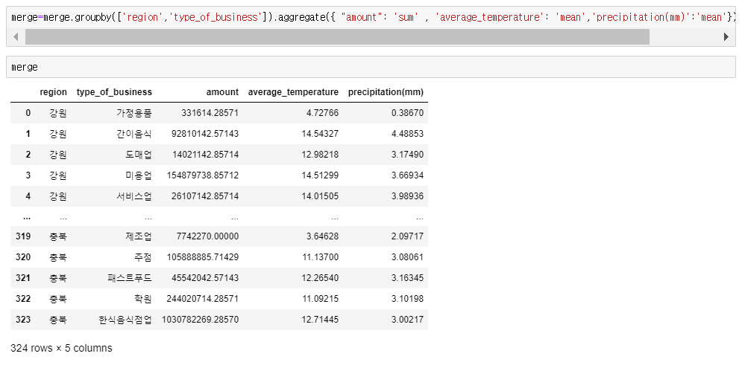
Decision Tree
One Columns Designed
Column
지역 (region)
업종 (type_of_business)
매출액 (amount : sum)
평균 기온 (average_temperature : mean)
평균 강수량 (precipitation : mean)
Notes:
다음은 decision tree 분석입니다. Decision tree에서 사용할 column으로는 지역과 업종 그리고 매출액과 날씨데이터입니다

Slide 20
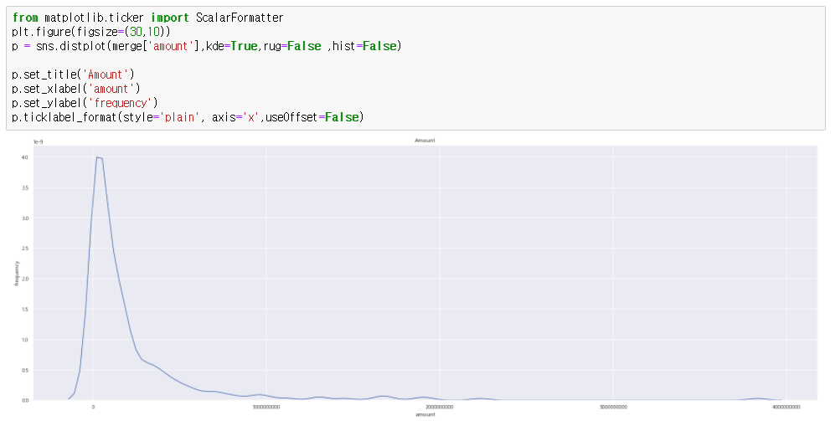
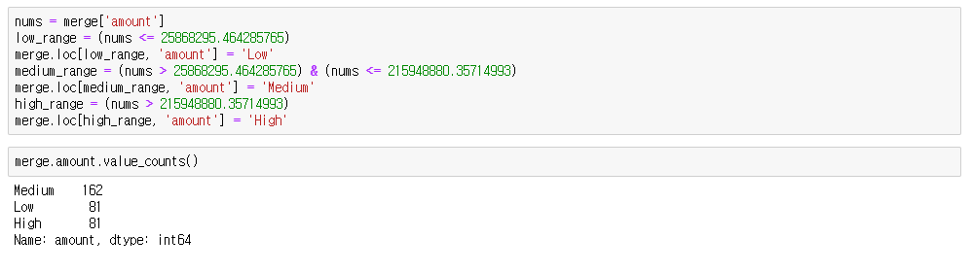
Decision Tree
One Columns Designed
<매출액 범주형>
25% 이하 구간 : Low
75% 이상 구간 : High
그 사이 구간 : Medium
Notes:
저희는 매출액을 범주형으로 전환하기위해, 먼저 그래프를 통해 데이터분포를 살펴보았고 보다 구체적인 수치로 설정하기위해 percentile을 이용하여 25% 이하구간을 Low, 75% 이상구간을 High로 하고, 그 사이는 Medium으로 설정하였습니다.

Slide 21
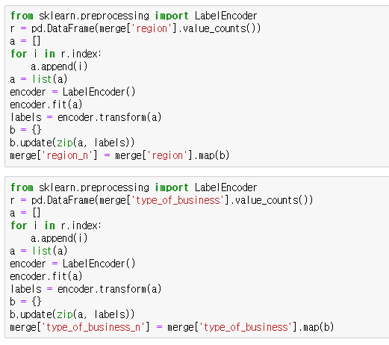
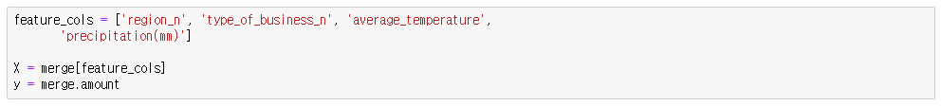
Decision Tree
One Columns Designed
X : 지역, 업종, 평균기온, 강수량
y : 매출액
지역과 업종을 수치형으로 Labeling
Notes:
추가적으로 지역과 업종은 DecisionTreeClassifier로 분석하기위해, 지역과 업종을 수치형으로 라벨링해주었습니다. 따라서, feature column인 x는 지역, 업종, 날씨데이터로 설정하였고, y는 매출액으로 설정하였습니다

Slide 22
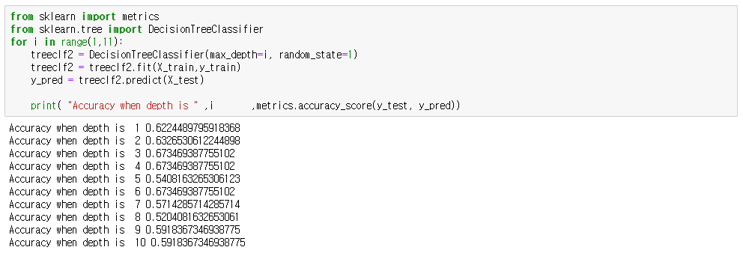
Decision Tree
One Columns Designed
Test size : 30%
Train size : 70%
Depth = 6 일 때, 정확도 약 67%
Notes:
Test size와 Train size는 각각 30%, 70%로 설정하여 여러 depth에 대한 정확도를 알아본 결과, depth가 6일 때 정확도가 약 67%로 가장 높은 수치를 보였고 그에따라 depth=6으로 진행하였습니다.

Slide 23
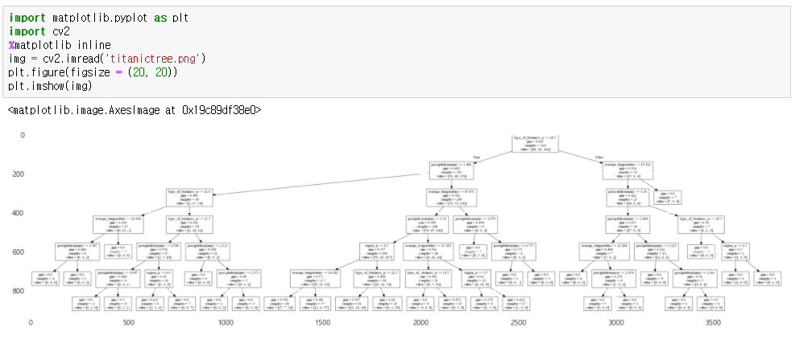
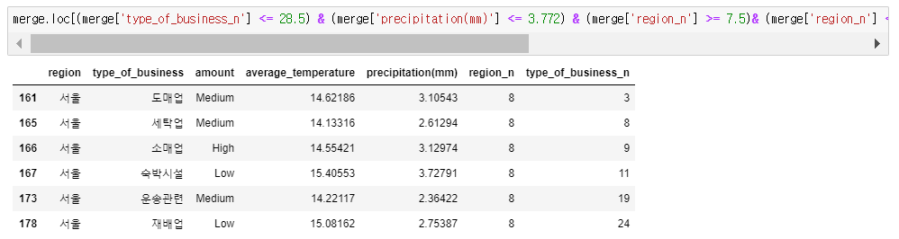
Decision Tree
One Columns Designed
Notes:
결과적으로 나온 decision tree의 모습이고, 분석결과로 예시를 말씀드리자면, 서울지역에서의 소매업은 평균기온이 약 14~15도인 봄, 가을 계절에 매출이 높은 것으로 나타났습니다. 따라서 이러한 분석결과들을 바탕으로 날씨에 따른 해당지역과 업종에 매출액을 파악하여 금융기회를 제공 시 고려할 수 있는 요인으로 생각해볼 수 있습니다.

Slide 24
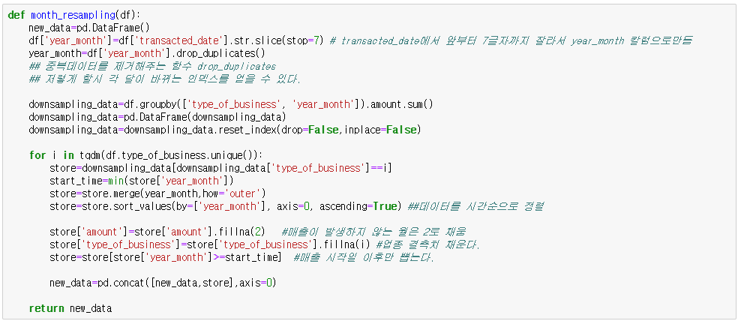
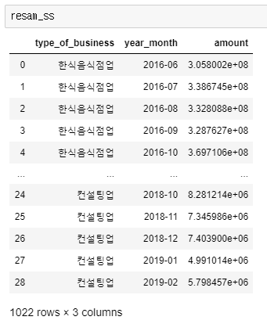
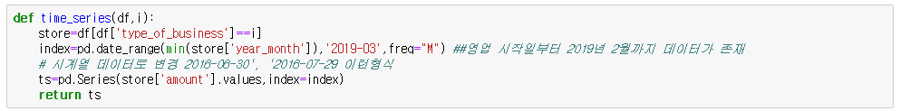
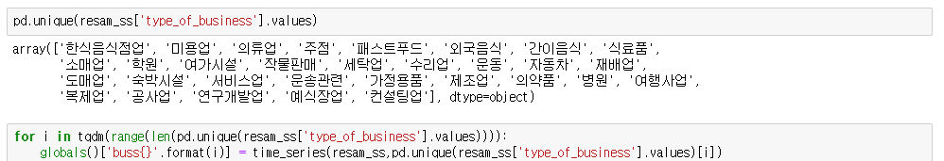
시계열
Down sampling, 시계열 데이터로 변환 후 그래프화
One Columns Designed

Slide 25
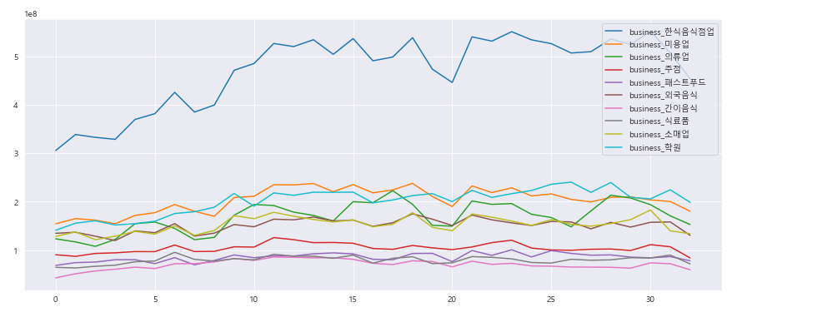
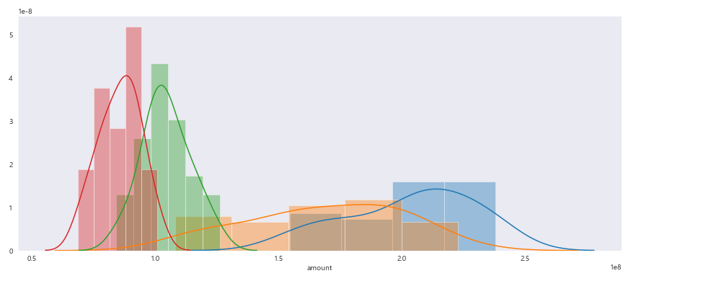
시계열
Down sampling, 시계열 데이터로 변환 후 그래프화
One Columns Designed

Slide 26
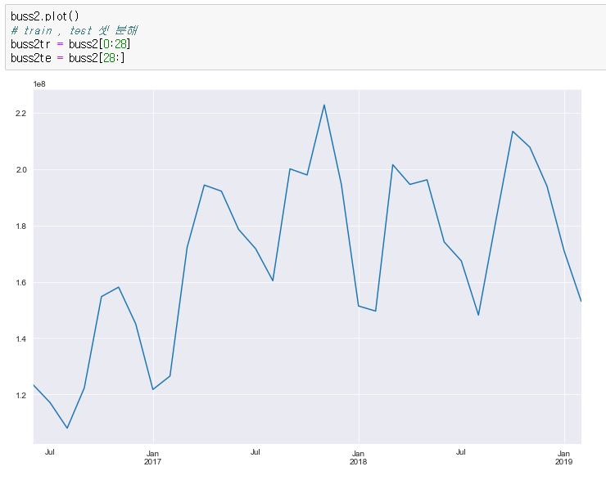
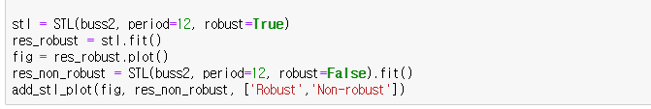
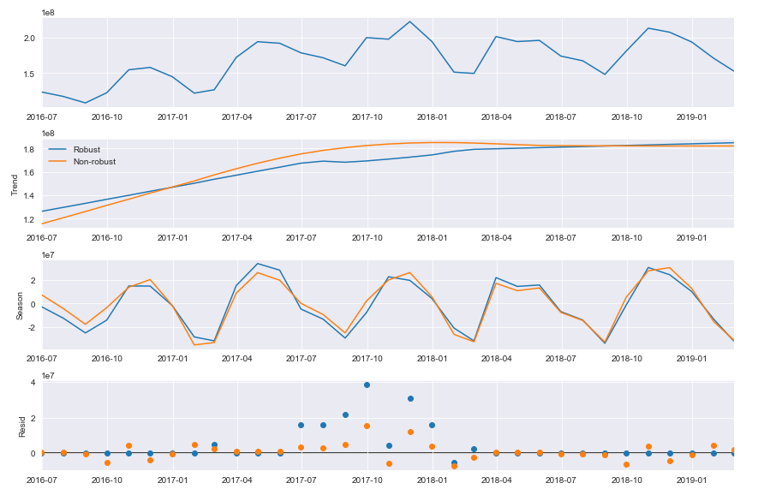
시계열
시계열 분해(STL) – 예시 : buss2(의류업)
One Columns Designed
Buss2(의류업) 시각화
Buss2의 시계열을 trend, seasonal, resid로 나누어서 관찰

Slide 27




시계열
Holt-Winters 지수 평활법 분석
One Columns Designed
Buss2의 MAE, RMSE 측정
HOLT WINTERS 최종모형
2019년 3,4월 두 달치 예측값 추출 결과
예측치 추출

Slide 28




시계열
ARIMA 분석
ARIMA 예측 결과
One Columns Designed
Buss2 차분
ACF,
PACF
5개월 치의 예측값

Slide 29


시계열
ARIMA 분석
One Columns Designed
Buss2(의류업)
MAE = 약 16674046.1
RMSE = 약 18233417.5

Slide 30


시계열
ARIMA 최종모형
Buss2의 두 달치 예측값
One Columns Designed
AIC가 가장 작은 (2,1,1) 선택

Slide 31




시계열
시계열 회귀분석
One Columns Designed

Slide 32





시계열
시계열 회귀분석
선형회귀 적합 시키기
One Columns Designed
5개월 예측치
MAE, RMSE 측정

Slide 33




시계열
시계열 회귀분석 최종모형
One Columns Designed
<2달의 예측값>

Slide 34

시계열
Holt-Winters 지수 평활법, ARIMA, 회귀분석의 최종모형으로 구한 2달의 예측값과 결론
One Columns Designed
19년 2월 = 약 1억 5천3백만
2달 뒤 = 1억 9419만
-> 매출액을 보면 약 4천만원의 매출액 상승이 있는 기간
의류업 종사 소상공인들에게
4000만원 * 0.05 (5%) = 200만원의 금융기회 제공

Slide 35
Thank you
Insert the title of your subtitle Here

